Slide 1
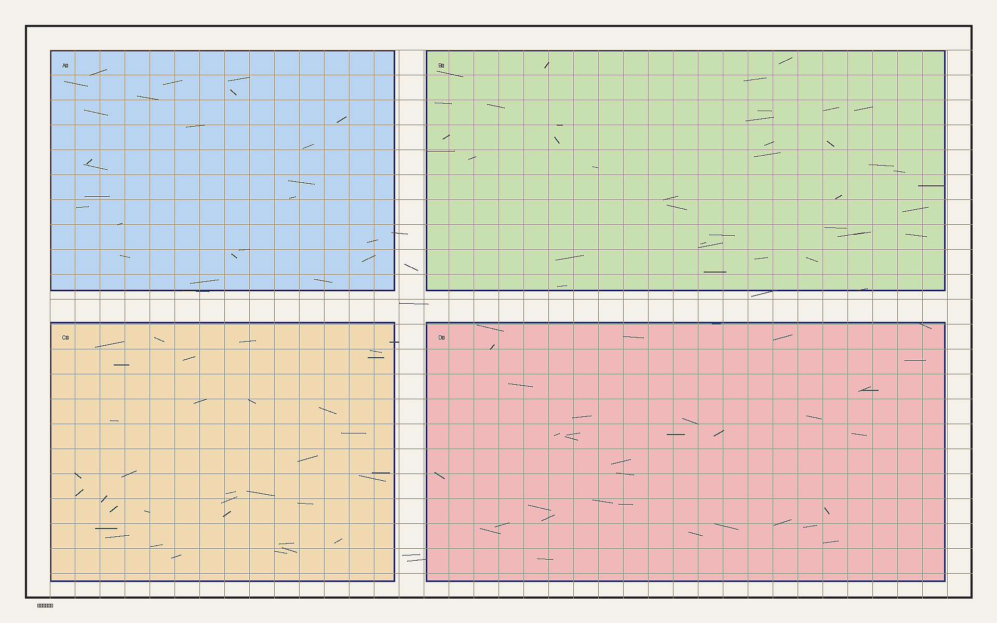
院区总平面与改造范围
总平面明确急救、门诊与后勤分区，并标注近期改造范围。
院区总体规划.pdf p.4

